Slide 1



Definição de amor
Texto de José Cláudio Fernandes
Dorotéia Gomes
Automático

Slide 2

Ah! Vã ilusão,
Tentar explicar o amor?
Muito mais que beleza, que tesão,
Muito mais que perfume de flor.

Slide 3
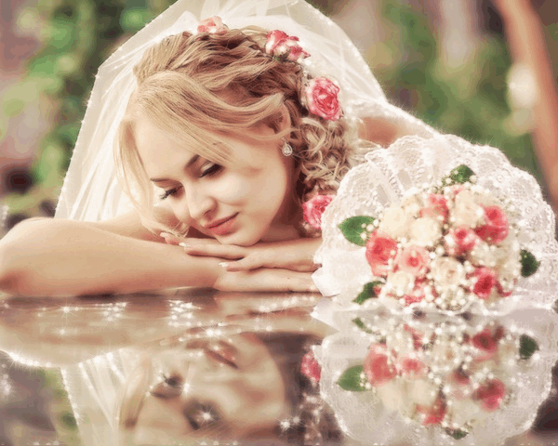
Amor não se define,
Vivencia-se, entra na gente,
Amor é algo muito sublime,
Mas, lhe dão conotação indecente.

Slide 4



Amor não tem definição,
Desdobra-se em muitas categorias,
Amor é feito de carinho, de afeição,
De sofrimentos e alegrias.

Slide 5
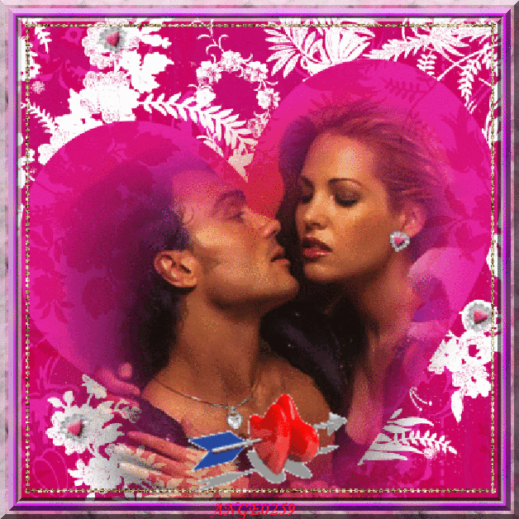
Mas, quem é este poeta aprendiz,
Que tenta definir o amor,
É melhor nem ligar para o que ele diz,
E admirar sim, a crônica do Jabor.

Slide 6
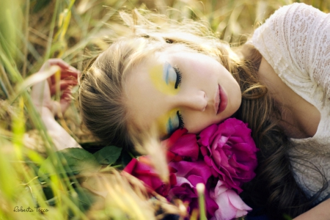
Texto: Definição do amor
Autor: José Claudio Fernandes
Formatação: Dorotéia Gomes
Divulgação: www.sergrasan.com
Doroteia Gomes Slides
Doroteiagomes06@gmail.com
Fernandesjc55@hotmail.com
joseclaudiopoesiasecronicas

